Slide 1
会意造字法
Associative Characters
汉字六书 · 对外汉语教学
六书
Notes:
各位同学，大家好。今天我们来深入探讨汉字造字法中的“会意”。作为汉字六书之一，会意字通过组合两个或多个独体字来表达新的意义，是汉字中极具智慧和趣味的组成部分。

Slide 2
学习目标 / Learning Objectives
了解会意造字法的定义
Understand associative characters
掌握两个经典会意字
Master two classic examples
能拆分会意字的部件
Split the character into parts
Notes:
各位同学，大家好。
这节课我们的学习目标主要有三个方面：
首先，我们要深入了解会意造字法的定义，这是理解汉字构字逻辑的基础；
其次，我们会重点掌握两个经典的会意字案例，通过具体的例子来加深理解；
最后，希望大家能够学会如何拆解一个会意字的组成部件，从而更好地理解汉字的含义。
让我们开始今天的汉字探索之旅吧！

Slide 3
什么是会意？/ What is Associative?
比类合谊，以见指撝
Combine meanings of parts to show a new idea.
把几个字合起来，表示新意思 /Put characters together, make a new meaning
Notes:
会意是汉字造字法之一，属于“合体造字法”。
它的核心在于“合谊”，即把两个或两个以上的独体字结合起来，通过它们的意义组合来表达一个新的、抽象的意思。
比如“人”和“言”组成“信”，表示说话算数；“日”和“月”组成“明”，表示光明。这正是“比类合谊，以见指撝”的体现。

Slide 4
会意的特点 / Features
由两个或多个部件组成
Made of 2+ character parts
部件意思相加 = 新字意思
Parts' meanings add up = new meaning
比象形字更抽象
More abstract than pictographs
Notes:
会意字，是指用两个及两个以上的独体汉字，根据各自的含义所组合成的一个新汉字，这种造字法就叫作会意。
它的核心特点非常鲜明：首先，它在结构上必须由两个或多个部件组成，这是它的基础形态；其次，这些组成部件的意思不是简单的堆叠，而是相互补充、融合，共同构成一个新的字义；最后，相比起直观的象形字，会意字更侧重于通过组合来表达抽象的概念或动作，是汉字造字法从具象到抽象的一次重要飞跃。

Slide 5
休 xiū / Case 1: xiū (rest)
甲骨文 Oracle Bone Script
人和树在一起，在做什么？/ Person + tree, what are they doing?
Notes:
大家好，今天我们来看第一个汉字案例——“休”。
大家看屏幕中间的这个甲骨文形态，非常直观：左边是一个侧立的人形，右边是一棵树。
当人和树靠在一起，这会是一幅什么样的画面？这又表达了什么含义呢？
这就是我们今天要探讨的核心：汉字背后的象形智慧与生活场景。

Slide 6
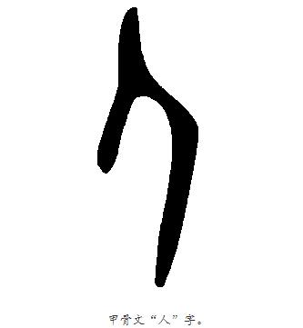
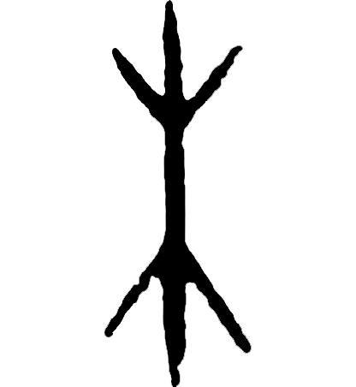
休：人靠树休息 / Person Leans on Tree
亻 / 人
person
+
木 / 树
tree
=
休
休息/ rest
人靠着树，就是休息 / A person leans on a tree to take a rest, symbolizing the need for pause and repose in nature.
Notes:
这一页我们来拆解“休”这个汉字。
大家看屏幕中间，“休”字由左边的“人”和右边的“木”组成。
“人”代表我们自己，“木”代表树木。当一个人累了，靠在树上，这就是最原始、最自然的休息状态。
这个字非常直观地体现了古人造字的智慧：将人和自然结合，表达出休息的意境。

Slide 7

案例二：采 cǎi / Case 2: cǎi (pick)
+
爪 hand/claw
木 tree
=
采采摘 pick
手在树上摘果子 / Hand above tree = pick fruit
Notes:
这一页我们来看汉字“采”的构成。它是一个会意字，由上面的“爪”和下面的“木”组成。
“爪”代表手，“木”代表树。手在树上，形象地描绘了人用手在树上摘取果实或叶子的动作，本义就是摘取、选取。
这种构字方式非常直观地体现了汉字“望文生义”的特点，也反映了古人对自然劳作的观察与记录。

Slide 8
休 与 采：都是会意 / Both Associative
人（单人旁） + 木（树木）
爪（手） + 木（树木）
休
采
休息 / rest
人倚木旁，驻足停歇，是身心安顿的会意表达。
采摘 / pick
手伸至木，摘取花果，是收获与劳作的动态描绘。
两个部件合起来，就有了新意思 / Two parts put together = new meaning
Notes:
这一页我们来对比两个典型的会意字：“休”和“采”。
左边的“休”，由“人”和“木”组成，描绘的是人靠在树下休息的场景，非常直观地表达了“休息”的含义。
右边的“采”，由“爪”（手）和“木”组成，形象地表现了手伸向树木摘取果实的动作，所以代表“采摘”。
这两个字都是通过将两个表意部件组合在一起，从而产生新的含义，这正是会意字的精髓所在。

Slide 9

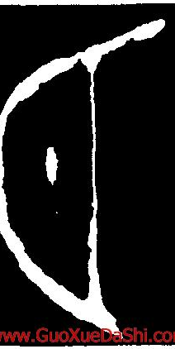
常见会意字 / More Examples
sēn | 森林 (Forest)
由三个「木」字叠加构成，寓意树木丛生、繁密成林。形象地表达了草木繁茂、郁郁葱葱的自然景象，也引申为众多、繁盛之意。
hǎo | 美好 (Good)
由「女」与「子」左右组合而成。古人认为有儿有女、阴阳和谐是美满的象征，因此引申为美好、优良、令人满意的含义。
好
míng | 光明 (Bright)
由「日」和「月」两个部件组成。日为太阳，月为月亮，日月同辉，光芒四射，最能代表光明，故引申为清晰、智慧与公开。
cóng | 跟从 (Follow)
由两个「人」字前后相随构成，描绘了一人跟随在另一人身后的画面。形象地表达了跟随、顺从、相伴以及从众的含义。
Notes:
这一页我们来深入了解几个典型的会意字。会意字是汉字造字法中非常有趣的一种，它通过将两个或多个独体字组合在一起，来表达一个新的意思。
首先看左上角的“森”字，它由三个“木”组成，树木多了就成了森林，非常直观地表达了数量多、繁茂的意思。
右上角的“好”字，由“女”和“子”组成。在古代，儿女双全、家庭和睦被认为是最大的幸福和美好，所以这个字代表了美好的含义。
左下角的“明”字，左边是日，右边是月，太阳和月亮都是发光体，放在一起自然就代表了光明、明亮。
最后是右下角的“从”字，两个人一前一后，形象地描绘了跟随的动作，所以它的本义就是跟从、随从。
通过这些例子，我们可以看到汉字不仅是记录语言的符号，更蕴含着古人对世界的观察和理解。

Slide 10

会意三步走 / Three Steps
1
选两个象形字
Pick 2 pictographs
2
把意思合起来
Combine their meanings
合字见意，就是会意 / Combine parts to show meaning — this is associative
Notes:
这一页我们来深入了解汉字造字法中的“会意”。会意字的构成其实非常简单，只需要遵循这三个步骤：首先，选取两个我们已经认识的象形字；然后，将这两个字所代表的意思进行融合与关联；最后，这两个意思的结合体就形成了一个全新的汉字，这个新字的意思就是那两个部分的意义之和。这就是“合字见意”的精髓。

Slide 11
小练习 / Quick Practice
01. 「休」是由哪两个部件组成的？ / What characters make up 休?
A. 人 + 木 (person + tree) B. 人 + 口 (person + mouth) C. 木 + 日 (tree + sun)
02. 「明」的本义是什么？ / What is the original meaning of 明?
A. 黑暗 (dark) B. 明亮 (bright) C. 休息 (rest)
答案：1.A 2.B / Answers: 1.A, 2.B
Notes:
这一页我们通过两个简单的小练习来巩固刚才学到的知识。
第一题考察的是会意字“休”的构成，左边是“人”，右边是“木”，人靠在树上休息，所以选A。
第二题考察的是“明”的本义，由“日”和“月”组成，代表光明、明亮，所以选B。
大家做得怎么样？通过拆解汉字的部件，我们可以更直观地理解它的含义。

Slide 12
本课总结 / Summary
会意：几个字合起来表新意
Associative: combine parts for new meaning
经典案例：休、采、明、森
Examples: rest, pick, bright, forest
特点：部件意思相加
Feature: meanings add up
Notes:
同学们，这节课我们主要学习了“会意字”。
首先，大家要理解会意字的定义：它是通过将两个或多个独体字组合在一起，来表达一个新的意义。
我们看了几个非常经典的例子：休（人倚木而休）、采（手在木上采摘）、明（日月同辉）、森（多木成林）。
最后，请大家记住会意字最核心的特点：就是把组成它的各个部件的意思加在一起，就能推导出这个字的整体含义。这也是我们理解和记忆会意字的关键方法。

Slide 13

谢谢观看 / Thank You
汉字六书·会意造字法
Chinese Character Formation · Associative
完
Notes:
感谢大家的聆听。
会意字作为汉字造字法中极具智慧的一种，不仅记录了先民的生活，更体现了中国人独特的思维方式。希望通过今天的分享，大家能对汉字的魅力有更深的体会。

